Slide 1
Полифония в музыке и живописи 5 класс

Slide 2
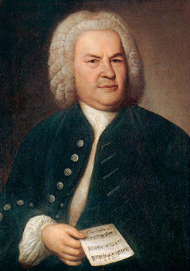
Иоганн Себастьян Бах –
немецкий композитор
XVIII века
1685 - 1750

Slide 3
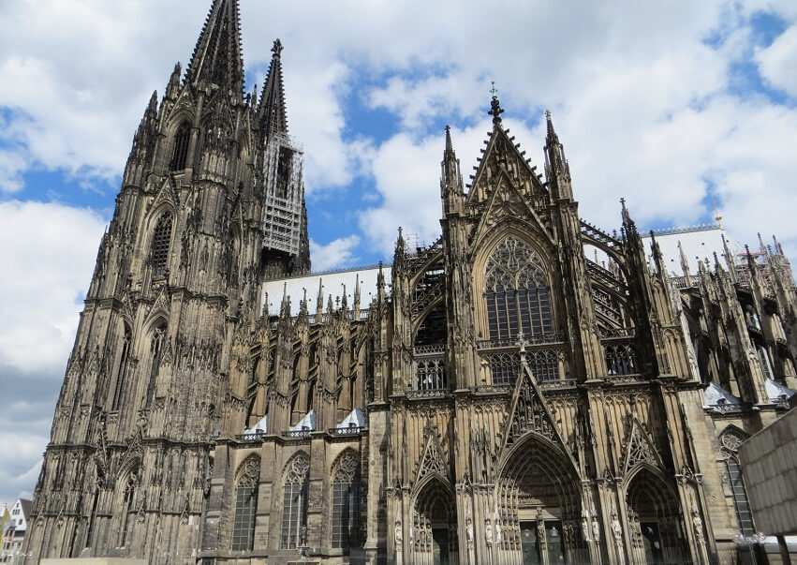
Кёльнский собор. Архитектурный стиль - ГОТИКА

Slide 4
Орган – клавишный духовой музыкальный инструмент
https://cloud.mail.ru/public/5hhe/2Zons54oP
Слушаем органную прелюдию соль минор.
https://cloud.mail.ru/public/2rjv/2Lc2kDSJi
Задание. Записать в тетрадь название и какие чувства вызывает эта музыка.
Что роднит эту прелюдию и изображение кельнского собора.

Slide 5
Музыкальный словарь
Полифония – это вид многоголосной фактуры, основанной на одновременном сочетании и развитии нескольких самостоятельных мелодических голосов
Каждое произведение – это беседа разных голосов,
которые представляют собой различные индивидуальности.
Если одному из голосов нечего сказать, он на некоторое время
должен помолчать, пока не будет снова втянут в беседу
Гомофония – вид многоголосной фактуры, в которой один голос (мелодия) главенствует, а остальные голоса аккомпанируют.

Slide 6
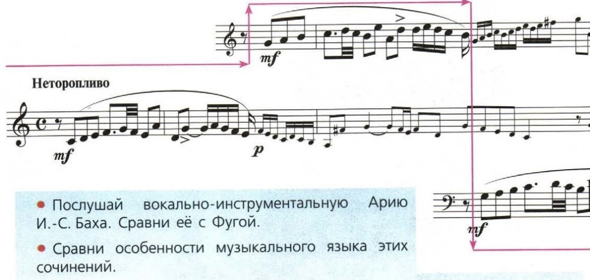
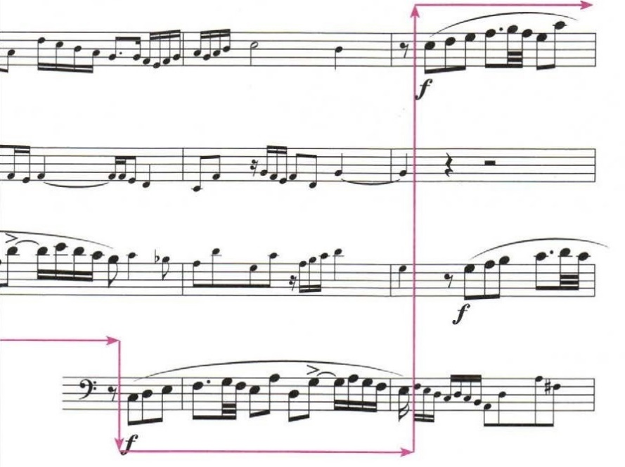
Фуга «бег», «движение» - это произведение, основанное на поочередном вступлении голосов с одной и той же мелодией
Слушаем 1. И.С. Бах. Прелюдия и фуга до мажор. Фуга начинается с 1.59.
Проследить во время звучания проведение мелодии в разных голосах
(по красной стрелочке на иллюстрации)
https://cloud.mail.ru/public/5KpU/25KvMuQfz

Slide 7
И.С. Бах. Ария альта. Сравнить с фугой, похожее строение или нет?
https://cloud.mail.ru/public/2UfB/58WT1dm2S
Домашнее задание – фото странички тетради или текстовый документ
выслать до 12.04 на почту etvmusic@mail.ru

